Slide 1
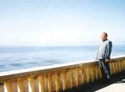
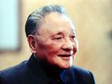
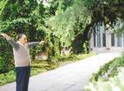


Slide 2
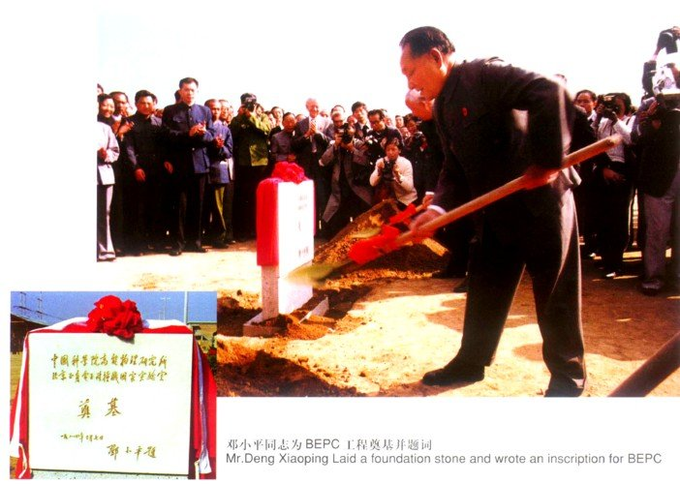


Slide 3
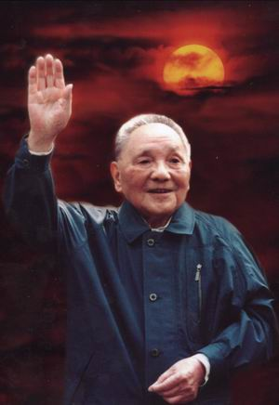
难忘的一天
织里实验小学
207班
王彧

Slide 4

jì suàn mào lǎn
计 算 冒 览
guǎn jǐn pēng wò
馆 紧 怦 握
róng pǔ fèn càn làn
容 普 奋 灿 烂

Slide 5
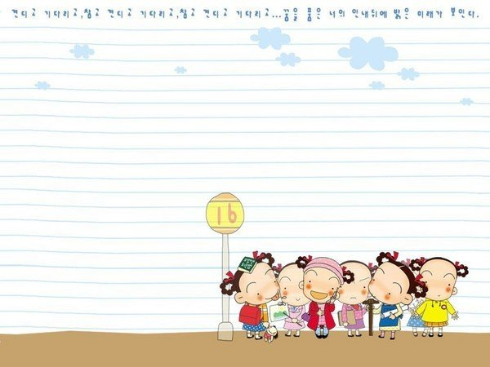
计 算 冒 览 馆 紧 怦 握 容 普奋 灿 烂

Slide 6
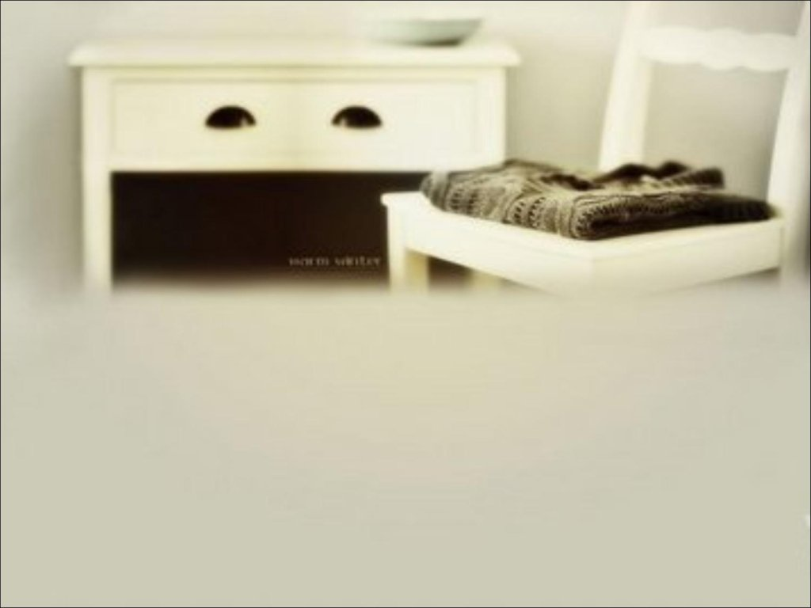
难忘、爷爷、计算、早晨、工业、连忙、满意、紧张、沉着、计算机、各种各样

Slide 7

我会读
高兴地（ ） 顺利地（ ）
仔细地（ ） 兴奋地（ ）
亲切地（ ） 赞许地（ ）
紧紧地（ ） 沉着地（ ）

Slide 8
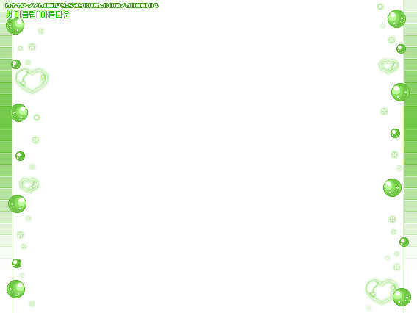
读书读得流利
（1）嘴巴读出来的与眼睛看到的内容不是同步的，眼睛要提前往后看2到3个字，读不流利的句子反复读。
（2）注意在长句子中停顿。 （如：我为邓小平爷爷/做了/电子计算机表演。）

Slide 9
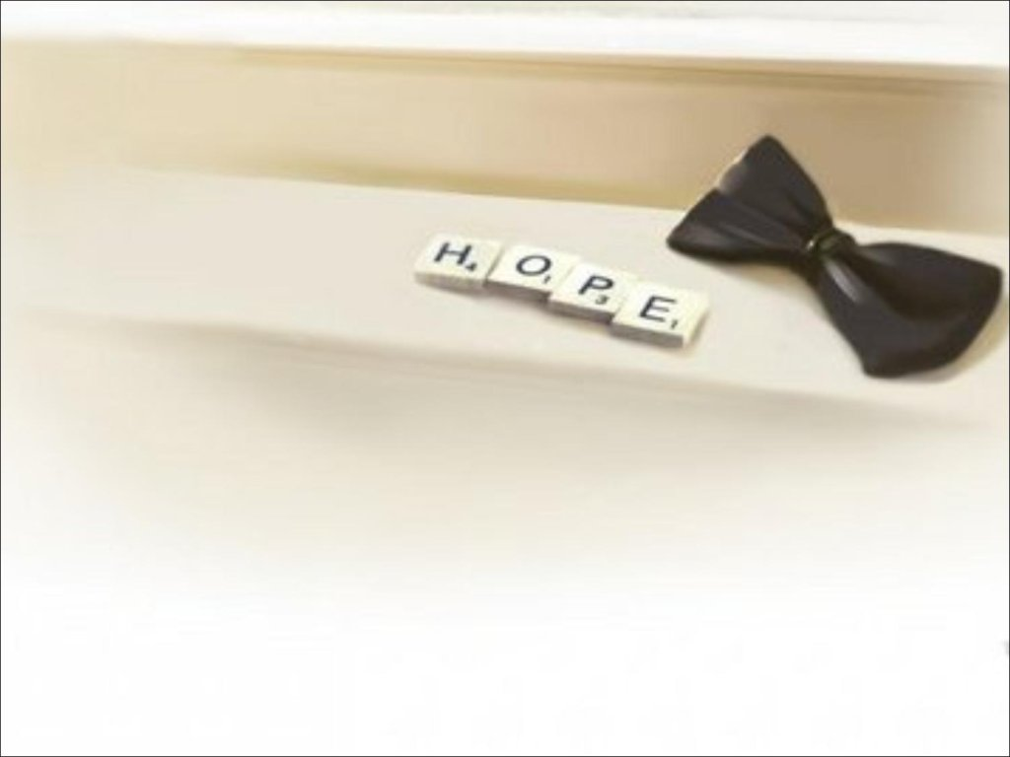
读第三、四、五自然段
（1）“我”见到的邓爷爷是什么样？
（2）邓爷爷说了一句什么话？
（3）“我”表演完了心情怎样？

Slide 10

难句讲析
“计算机的普及要从娃娃抓起。”
这句话是说要让青少年学习计算机，在青少年中普遍推广计算机技术，要重视青少年的科技教育。

Slide 11
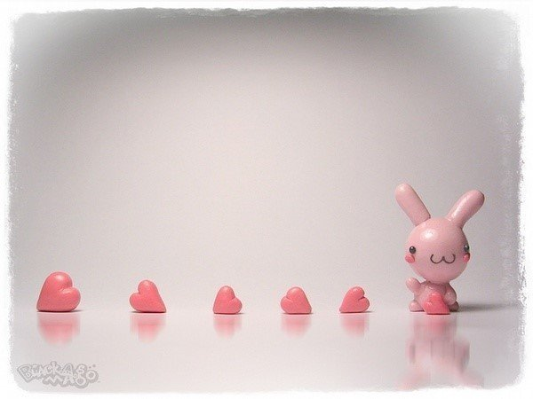
你从哪儿感觉到邓爷爷很亲切？
⑴他带着慈祥的微笑向我走来，我连忙敬了个队礼。
⑵开始表演了，我沉着地操纵着计算机，顺利地打出各种各样的图形来。邓小平爷爷仔细地看了我的表演，脸上露出了满意的笑容。
“天，仿佛格外的蓝；阳光，仿佛更加灿烂”

Slide 12

天，仿佛格外的蓝；阳光，仿佛更加灿烂。

Slide 13
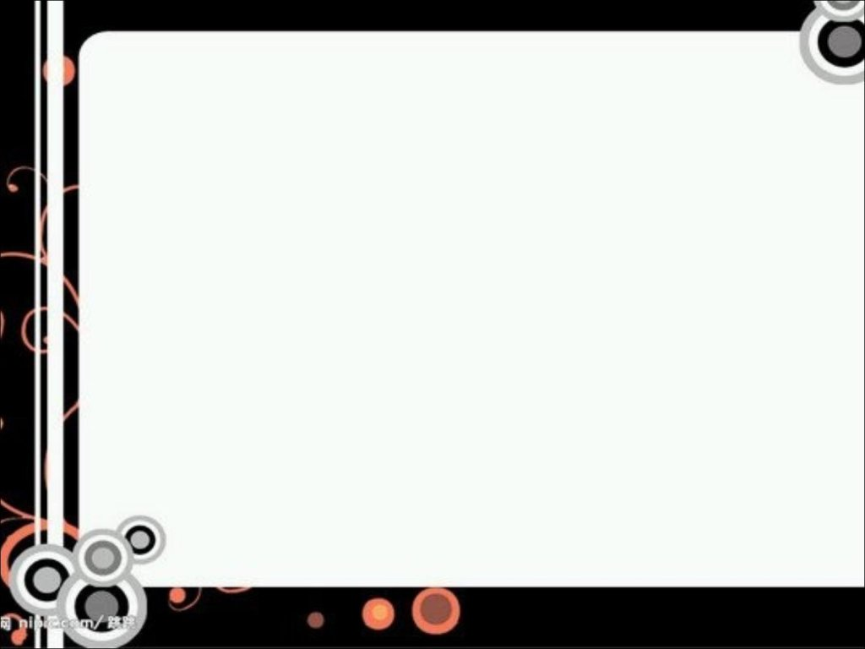
难段讲析
这一段写的是“我”表演结束后的心情和这一天让“我”终身难忘。“我”出色地完成了表演，还得到了邓爷爷的赞许和鼓励，所以很“兴奋”，心情很舒畅，觉得“天格外蓝”“阳光更加灿烂”。“肩上担负责任”指的是邓爷爷的期望：能使我国青少年从小普及科技教育，将来成为建设祖国的人才。所以这一天令人“难忘”。

Slide 14
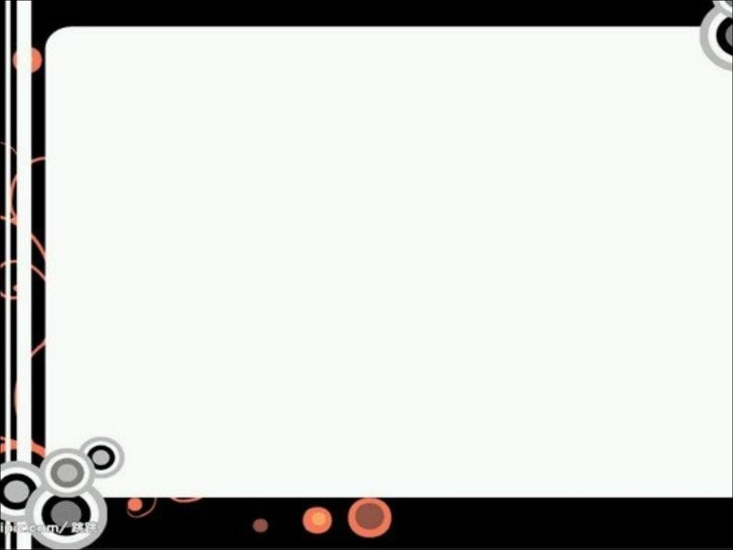
写一写
以“我得奖了”为开头，写一段话，表现出你很高兴。

Slide 15

练一练
比一比，再组成词语。
忘（ ） 爷（ ） 晨（ ）
忙（ ） 爸（ ） 辰（ ）

